Slide 1
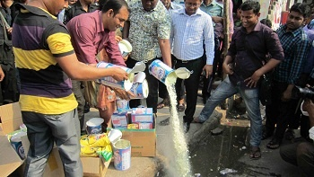
স্বাগতম
শিশু খাদ্যে ভেজাল মিশ্রিত।
1
Notes:
পাঠ সংশ্লিষ্ট ছবি দ্বারা শিক্ষার্থীদের স্বাগতম জানানো যেতে পারে। পাঠ যেহেতু মিথ্যাচার; তাই এ ছবিটি দেওয়া হয়েছে।

Slide 2
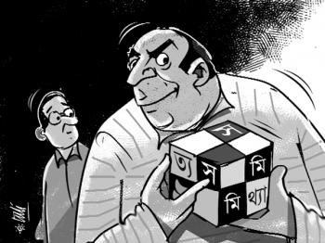
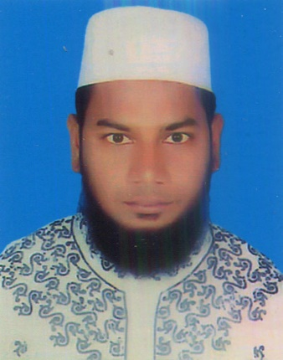
শিক্ষক পরিচিতি
মোঃ জয়নাল আবেদীন
সহকারী মৌলভী
নাওঘাট এ,আর,বি দাখিল মাদ্রাসা।
তালশহর,আশুগঞ্জ,ব্রাহ্মণবাড়িয়া
মোবাইলঃ- ০১৭১১-১২৭২০২
বিষয়ঃ AvKvB`
শ্রেণিঃ ৬ষ্ঠ
সময়ঃ ৪০ মিনিট
তারিখঃ-16-8-২০১৭ইং

Slide 3
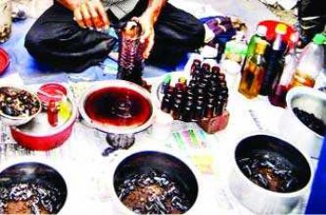
নিচের ছবিটি ভালভাবে দেখ-
চিকিৎসার নামে প্রতারণা।
Notes:
প্রতারণা করা এটি কোন পর্যায়ে পড়ে? তা শিক্ষার্থীদের কাছ থেকে জানতে পারেন। (মিথ্যাচার)

Slide 4
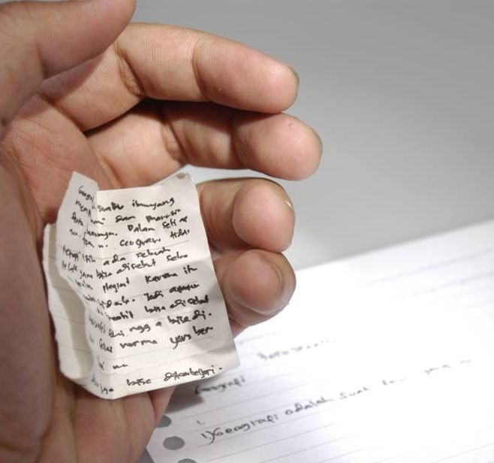
আজকের পাঠ
মিথ্যাচার
Notes:
এই ছবিটি দেখিয়েও পাঠ ঘোষণা করতে পারেন। এক্ষেত্রে শিক্ষক মহোদয় পাঠ ঘোষণা করে তা বোর্ডে লিখে দিবেন।

Slide 5
শিখনফল
এ পাঠ শেষে শিক্ষার্থীরা-
মিথ্যা এর পরিচয় বলতে পারবে।
মিথ্যাচার এর কুফল বর্ণনা করতে পারবে।
সমাজে মিথ্যাবাদীর পরিণাম ব্যাখ্যা করতে পারবে।
Notes:
শিখনফল চাইলে শিক্ষার্থীদের দেখাতেও পারেন আবার নাও দেখাতে পারেন। তবে শিখনফল নিয়ে আলোচনার তেমন প্রয়োজন নেই।

Slide 6

মিথ্যাচার
মিথ্যা সকল পাপ কাজের জননী।
Notes:
মিথ্যাচার এর পরিচয় শিক্ষার্থীদের সামনে তুলে ধরতে পারেন।

Slide 7
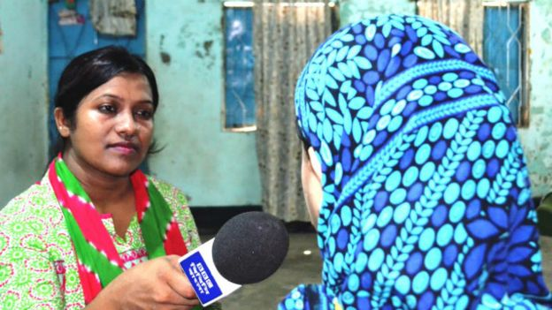
মিথ্যাচার
প্রকৃত অবস্থা বা ঘটনাকে বিকৃত করে পরিবেশন করাকে মিথ্যাচার বলে।
Notes:
মিথ্যাচার এর পরিচয় শিক্ষার্থীদের সামনে তুলে ধরতে পারেন।

Slide 8
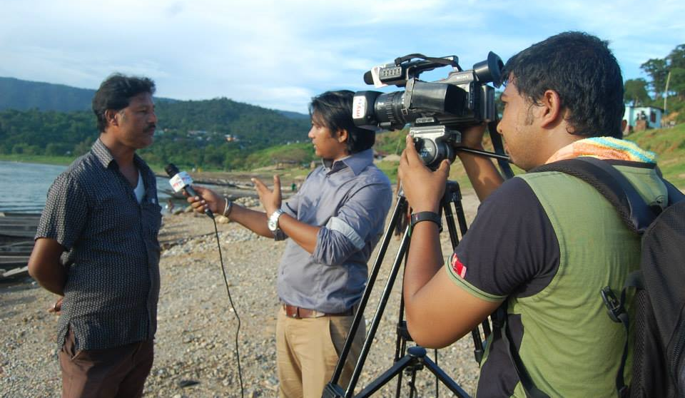
মিথ্যাচার
যে ব্যক্তি মিথ্যাকথা বলে বা প্রকৃত ঘটনার বিকৃতি ঘটায় তাকে মিথ্যাবাদী বলে।
Notes:
মিথ্যাচার এর পরিচয় শিক্ষার্থীদের সামনে তুলে ধরতে পারেন।

Slide 9
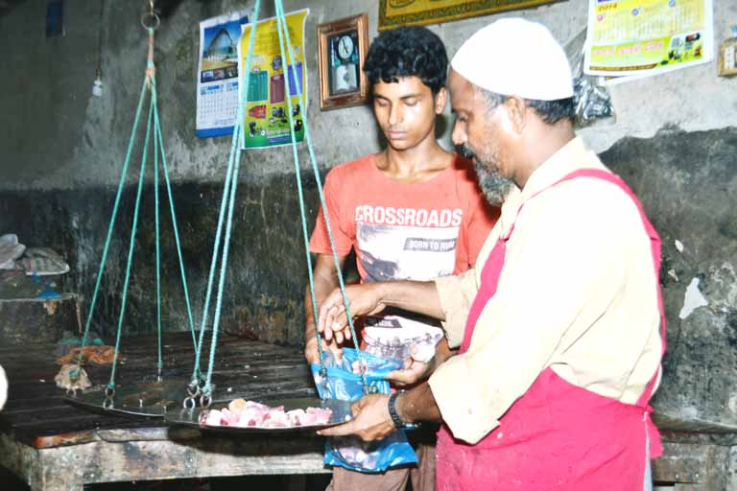
মিথ্যাচার এর অপকারিতা
মিথ্যা একটি জঘন্যতম অপরাধ।
এটি সকল পাপ কাজের মূল।
Notes:
কোন কোন পর্যায়ে মিথ্যাচার হয় ও এর অপকারিতা শিক্ষার্থীদের সামনে তুলে ধরতে পারেন।

Slide 10
মিথ্যাচার এর অপকারিতা
এসো ভিডিও ক্লীপটি দেখি
প্রতারণা, প্রবঞ্চনা, অপহরণ, সকল অনৈতিক ও সমাজবিরোধী কর্মের মূলে রয়েছে মিথ্যাচার।

Slide 11
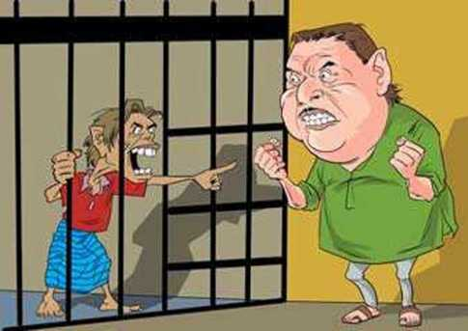
মিথ্যাচার এর অপকারিতা
যে সমাজে মিথ্যাচার বৃদ্ধি পায়, সে সমাজ ক্রমে ক্রমে ধ্বংসের দিকে অগ্রসর হয়।
Notes:
কোন কোন পর্যায়ে মিথ্যাচার হয় ও এর অপকারিতা শিক্ষার্থীদের সামনে তুলে ধরতে পারেন।

Slide 12
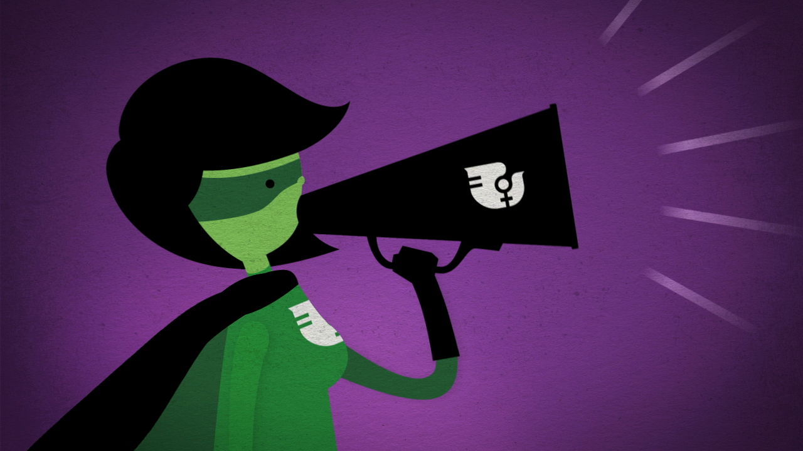
মিথ্যাচার এর অপকারিতা
মিথ্যা একটি নিন্দনীয় আচরণ। মিথ্যাবাদীকে কেউ বিশ্বাস করে না, ভালবাসে না। বিপদের সময় কেউ সাহায্য করে না।
Notes:
কোন কোন পর্যায়ে মিথ্যাচার হয় ও এর অপকারিতা শিক্ষার্থীদের সামনে তুলে ধরতে পারেন।

Slide 13
মিথ্যাচার এর অপকারিতা
সকলে ঘৃণা করে, তার কথার গুরুত্ব দেয় না। ফলে তার জীবন দূর্বিষহ হয়ে উঠে।
Notes:
কোন কোন পর্যায়ে মিথ্যাচার হয় ও এর অপকারিতা শিক্ষার্থীদের সামনে তুলে ধরতে পারেন।

Slide 14
জোড়ায় কাজ
সমাজে মিথ্যাবাদীর পরিণাম উল্লেখ কর।
Notes:
উত্তর হতে পারে-

Slide 15
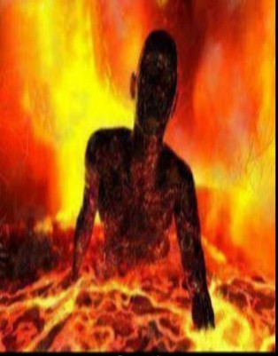
মিথ্যাচার এর অপকারিতা
মহান আল্লাহ তার উপর খুব অসন্তুষ্ট হন। পরকালে তার স্থান হবে জাহান্নাম।
Notes:
মিথ্যাচার এর অপকারিতা শিক্ষার্থীদের সামনে তুলে ধরতে পারেন।

Slide 16
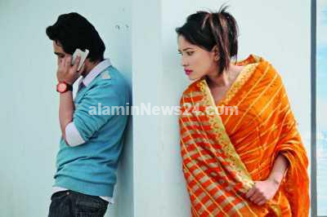
মিথ্যাচার এর অপকারিতা
মহানবি (সাঃ) এ বিষয়ে বলেন-
অর্থ- “আর তোমরা অবশ্যই মিথ্যা বলা থেকে বিরত থাকবে। কেননা মিথ্যা পাপ কাজের দিকে ধাবিত করে। আর পাপ কাজ জাহান্নামের পথে ধাবিত করে।” (বুখারি ও মুসলিম)
Notes:
হাদিসের আলোকে মিথ্যাচার এর অপকারিতা শিক্ষার্থীদের সামনে তুলে ধরতে পারেন।

Slide 17
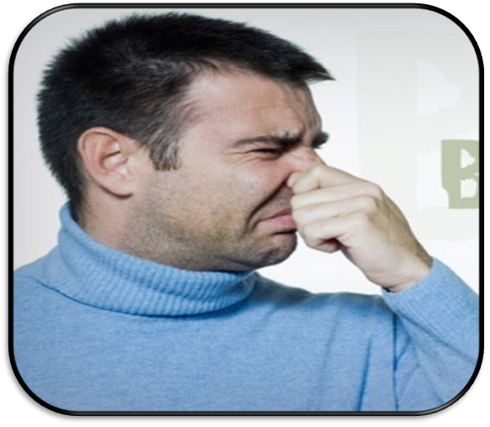
মিথ্যাচার এর অপকারিতা
মহানবি (সাঃ) বলেন- “বান্দা যখন মিথ্যা কথা, ফেরেশতারা তখন এর দুর্গন্ধের কারণে তার থেকে দূরে চলে যান।” (তিরমিযি)
Notes:
হাদিসের আলোকে মিথ্যাচার এর অপকারিতা শিক্ষার্থীদের সামনে তুলে ধরতে পারেন।

Slide 18

মিথ্যাচার এর অপকারিতা
এসো হাদিসটি পড়ি
একবার এক ব্যক্তি মহানবি (সাঃ) এর কাছে এসে বলল, ‘হে আল্লাহর রাসুল! আমি চুরি করি, মিথ্যা বলি এবং আরও অনেক অন্যায় কাজ করি। এমতাবস্থায় আমি কেমন করে এসব কাজ থেকে মুক্তি পাব?’ রাসুল (সাঃ) বললেন, “তুমি মিথ্যা কথা বলা ছেড়ে দাও।” লোকটি রাসুল (সাঃ) এর কথা মেনে মিথ্যা পরিত্যাগ করার কারণে পাপ কাজ থেকে বিরত থাকতে সক্ষম হলো।
Notes:
হাদিসের আলোকে মিথ্যাচার এর অপকারিতা শিক্ষার্থীদের সামনে তুলে ধরতে পারেন।

Slide 19
দলীয় কাজ
মিথ্যাচার এর ক্ষতিকর দিকগুলোর একটি তালিকা তৈরি কর।
Notes:
উত্তর হতে পারে-

Slide 20
মূল্যায়ন
1.সকল পাপ কাজের জননী বলা হয় কাকে?
2.মিথ্যাবাদী কাকে বলে?
3.পাপ কাজ মানুষকে কোন দিকে ধাবিত করে?
4.মিথ্যার দুর্গন্ধের কারণে বান্দার কাছ থেকে কে পালায়?
5.কোন সমাজ ক্রমেই ধ্বংসের দিকে অগ্রসর হয়?
Notes:
উত্তর হতে পারে- ১. মিথ্যা ২. যে ব্যক্তি মিথ্যাকথা বলে বা প্রকৃত ঘটনার বিকৃতি ঘটায় তাকে মিথ্যাবাদী বলে। ৩. জাহান্নামের দিকে ৪. ফেরেশতারা ৫. যে সমাজে মিথ্যাচার বৃদ্ধি পায়।

Slide 21
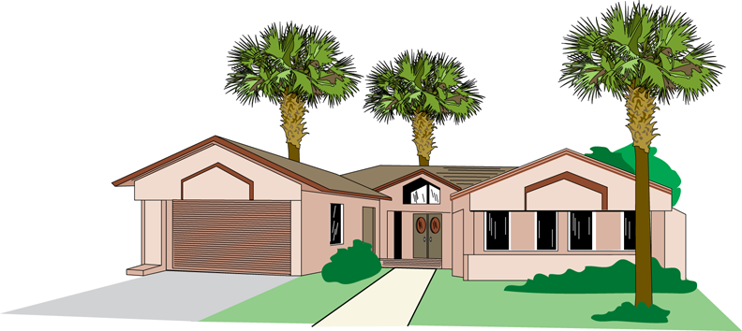
বাড়ির কাজ
“সত্য মুক্তি দেয়, মিথ্যা ধ্বংস করে”- আলোচ্য হাদিসের আলোকে বিশ্লেষণ কর।
Notes:
উত্তর হতে পারে-

Slide 22
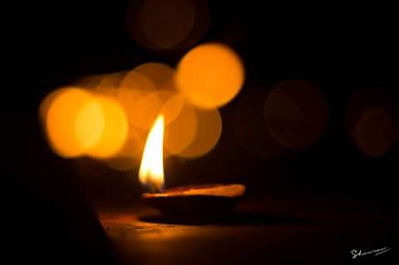
আল্লাহ হাফেজ
Notes:
উপস্থিত সবাইকে ধন্যবাদ জানিয়ে আজকের মতো পাঠ উপস্থাপন সমাপ্ত করতে পারেন।

